Slide 1
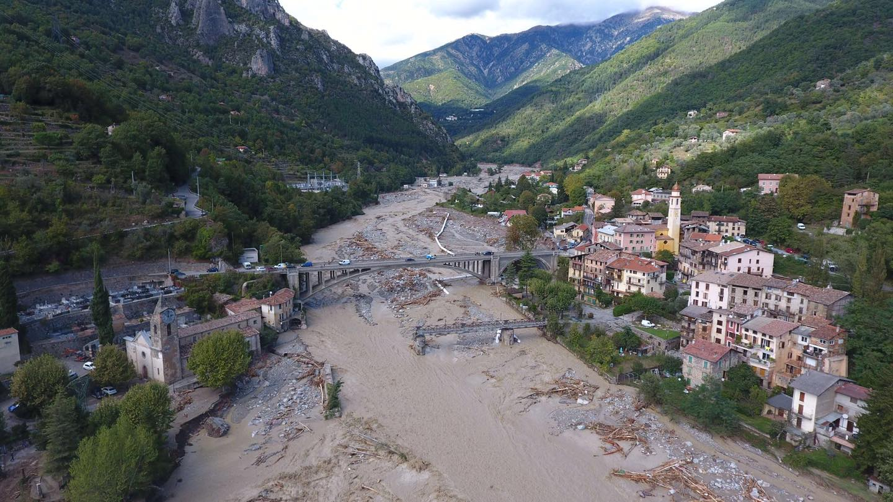
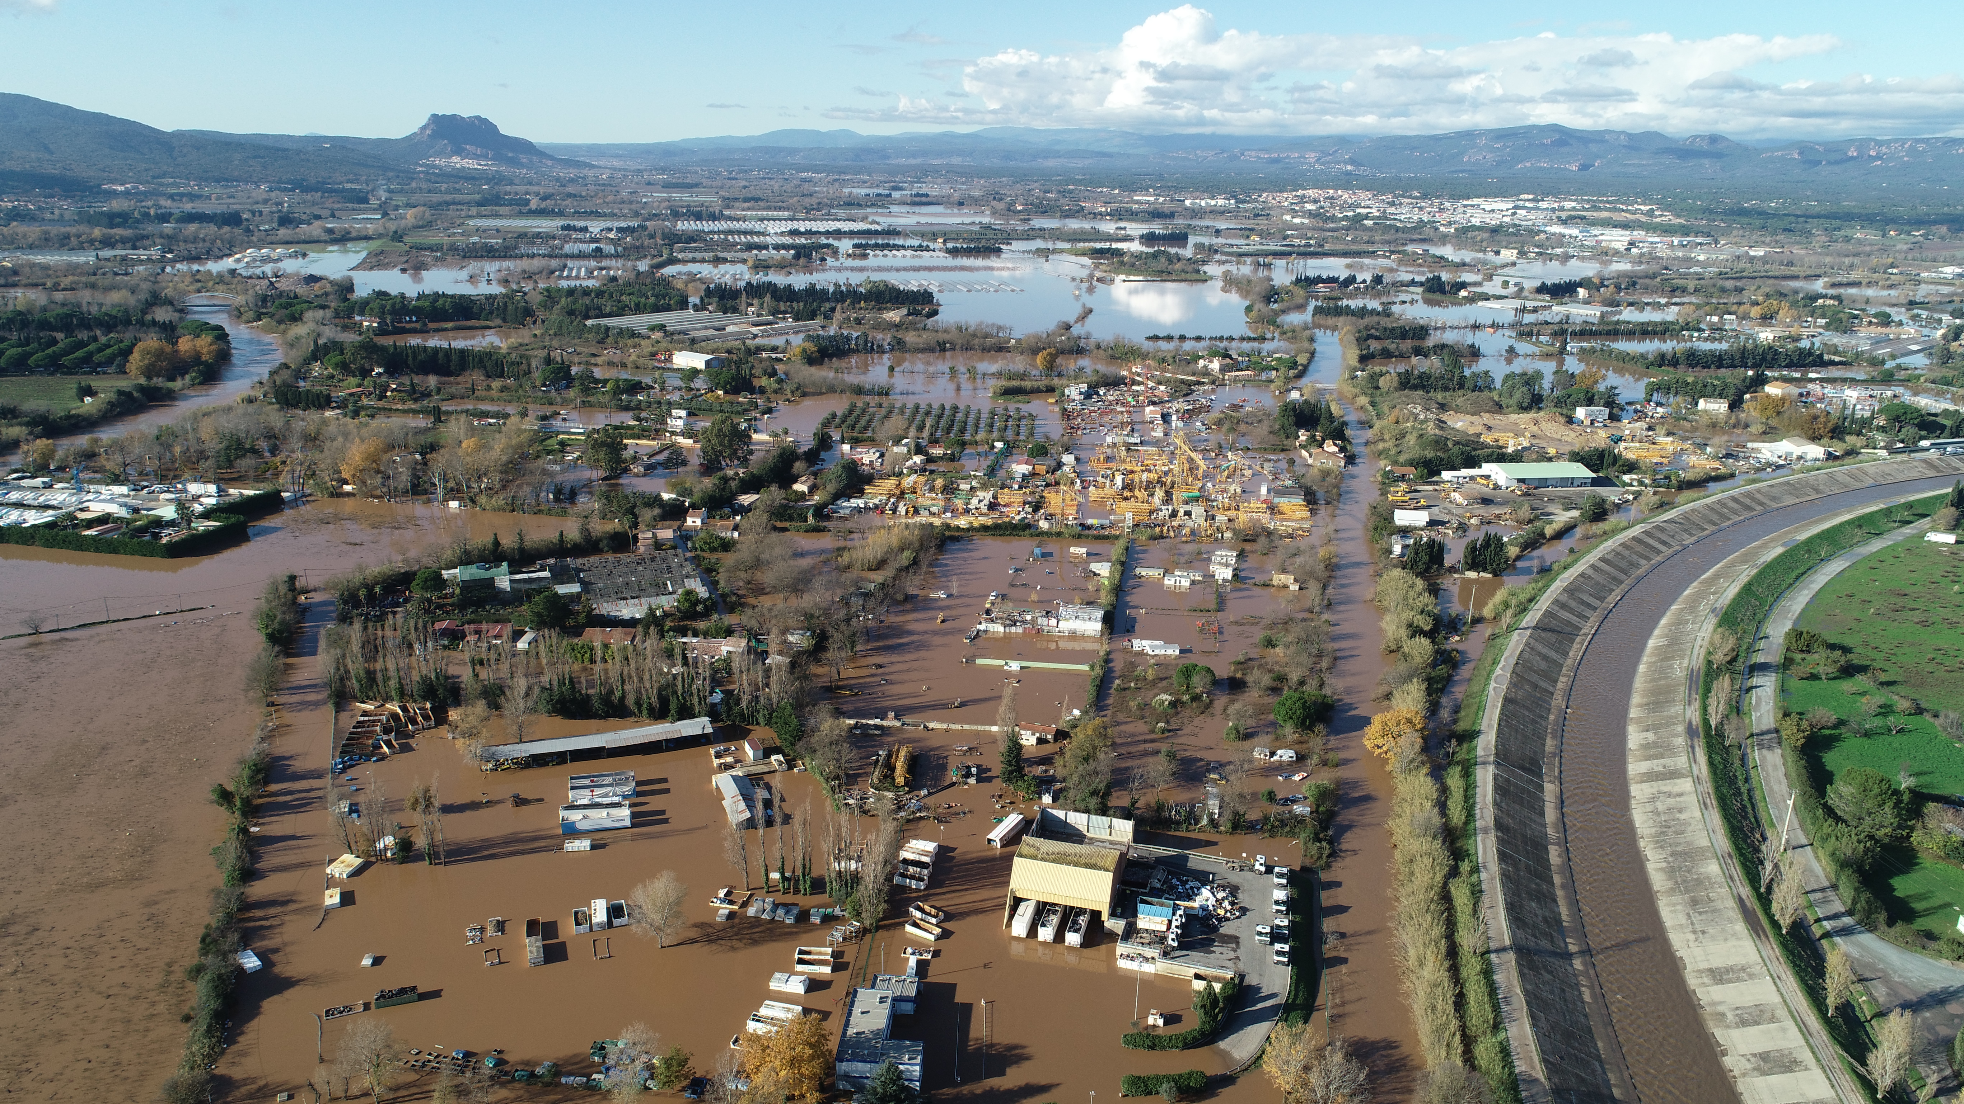
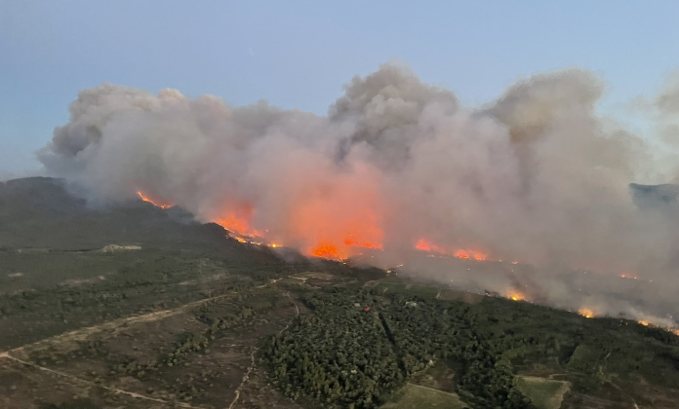
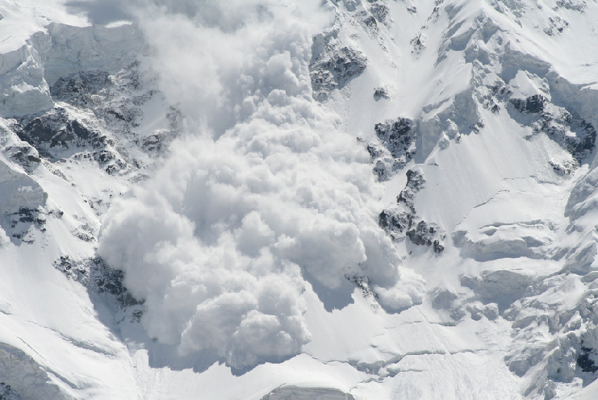
Sensibilisation aux risques naturels et bons comportements à adopter
Séance inaugurale Eco-ambassadeurs - Mandat 2024/2025
23 novembre 2024
Emilie AURAY
Service Eau et Risques Naturels (SERN)

Slide 2
Brise glace
Tester ses connaissances (Kahoot)
Bibliothèque - Kahoot!
Notes:
+ Chef de filat Biodiv

Slide 3
Le principe du risque
Lorsqu'un phénomène naturel de nature aléatoire ou aléa est susceptible d'affecter l'intégrité des personnes et des biens et de perturber les activités économiques (enjeux), il devient un risque. L'ampleur de ce dernier dépend de la vulnérabilité des enjeux exposés, autrement dit de leur résistance face à un événement donné.
Les événements extrêmes, lorsqu'ils surviennent dans une zone à enjeux, génèrent des risques majeurs : la fréquence de leur occurrence est faible, mais leur gravité peut être considérable. En France, le régime des catastrophes naturelles permet alors d'indemniser les sinistrés (sinistralité).
RISQUE
=
×
ALEA
ENJEUX
Notes:
+ Chef de filat Biodiv

Slide 4
Notes:
+ Chef de filat Biodiv

Slide 6
Développer la culture du risque
Une population informée et au fait des bons réflexes est une population moins exposée et moins sensible aux risques.
S’approprier le risque, le rendre acceptable afin de favoriser la résilience de la population et des territoires, c’est déjà s’en protéger.
La culture du risque agit sur l’aléa en limitant les éclosions d’origine humaine, sur la vulnérabilité des biens et des personnes par la préparation qui les rend plus résistants et plus résilients, et sur les enjeux exposés au risque en limitant leur nombre et leur valeur.
Notes:
+ Chef de filat Biodiv

Slide 7
Les risques naturels en région Sud
La totalité des 946 communes est confrontée à au moins un des cinq risques naturels majeurs présent en métropole (les inondations, les mouvements de terrain, les séismes, les avalanches et les incendies de forêts). Environ 15% des communes sont soumises à la totalité des 5 aléas et 67% des communes soumises à 4 aléas.
Près de 90 % des communes de la région ont fait l’objet d’un arrêté de reconnaissance de l’état de catastrophe naturelle (« Catnat ») depuis ces 20 dernières années.
Notes:
+ Chef de filat Biodiv

Slide 8
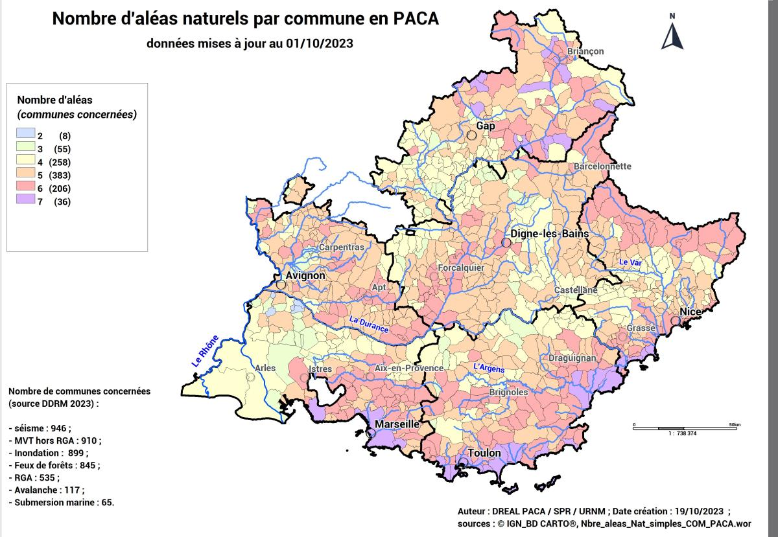
Une région fortement concernée
Les 946 communes confrontées à au moins un des cinq risques naturels.
67% des communes soumises à 4 aléas.
Près de 90 % des communes de la région ont fait l’objet d’un arrêté de reconnaissance de l’état de catastrophe naturelle depuis ces 20 dernières années.
&
Notes:
+ Chef de filat Biodiv

Slide 9
Connaître son exposition aux risques naturels ?
Pour connaître l’exposition de votre commune vous pouvez vous renseigner en mairie ou sur le site géorisques ou le site de l’Observatoire régional des risques
Le Document d’Information Communal sur les Risques Majeurs (DICRIM) est une obligation réglementaire pour toutes les communes exposées à au moins un risque majeur. L’objectif est d’informer la population (administrés, touristes…) de l’existence de ce(s) risque(s) et des mesures de prévention, de protection et de sauvegarde mises en place. Il contribue ainsi à responsabiliser chaque citoyen pour sa propre mise en sécurité, renforçant l’efficacité des mesures mises en œuvre par la collectivité dans le cadre de son plan communal de sauvegarde (PCS).
Le dossier départemental des risques majeurs (DDRM) - L'ETAT dans le Vaucluse - Préfecture d'Avignon (84)
Notes:
+ Chef de filat Biodiv

Slide 10
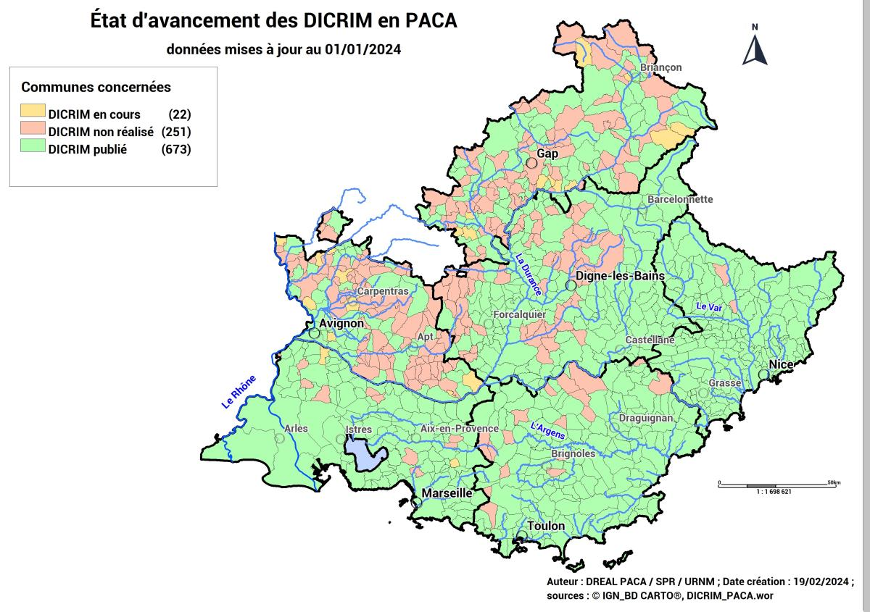
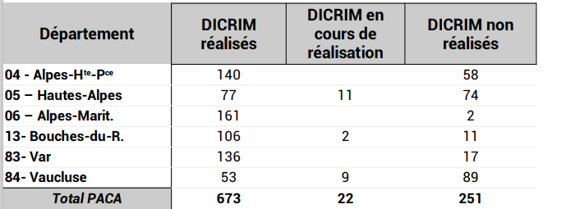
Notes:
+ Chef de filat Biodiv

Slide 11
Pouvons-nous être avertis ?

Slide 12
Être bien préparé
Bien qu’il faille évacuer rapidement, pensez à vous munir de documents importants si vous devez quitter votre logement précipitamment comme des photocopies de vos papiers d'identité ou encore d'assurance, ainsi que du double de vos clés de domicile et de voiture. N'oubliez pas aussi vos médicaments ainsi que l'argent liquide que vous auriez gardé chez vous. Pour vous signaler auprès des secours, la Sécurité civile conseille de vous munir d'un sifflet, d'une lampe torche à dynamo ou avec des piles de rechange et d'un gilet réfléchissant par personne.
Notes:
+ Chef de filat Biodiv

Slide 13
Être bien préparé
La préparation à la gestion des crises est une responsabilité partagée. Elle incombe aux pouvoirs publics mais aussi à chaque citoyen, qui doit être en mesure, en attendant les secours, de mettre sa famille et ses biens en sécurité. Pour se préparer à ces situations d’urgence, il est conseillé d’établir son plan familial de mise en sûreté (PFMS).
Livret auto-évaluation citoyenne "inondation" | DREAL Provence-Alpes-Côte d'Azur (developpement-durable.gouv.fr)
Notes:
+ Chef de filat Biodiv

Slide 14
Être bien préparé
Attention, ne forcez surtout pas le passage et ne restez pas dans votre véhicule ! Moins de 30 cm d’eau suffisent pour emporter une voiture. Avec la montée des eaux, il devient très rapidement impossible de sortir du véhicule par la portière et la seule issue est la fenêtre. Si vous vous retrouvez coincé, il faut détacher ou couper les ceintures de sécurité de tous les occupants du véhicule. Ensuite, ouvrez ou brisez les fenêtres latérales en amont du courant pour pouvoir évacuer la voiture.
Notes:
+ Chef de filat Biodiv

Slide 16
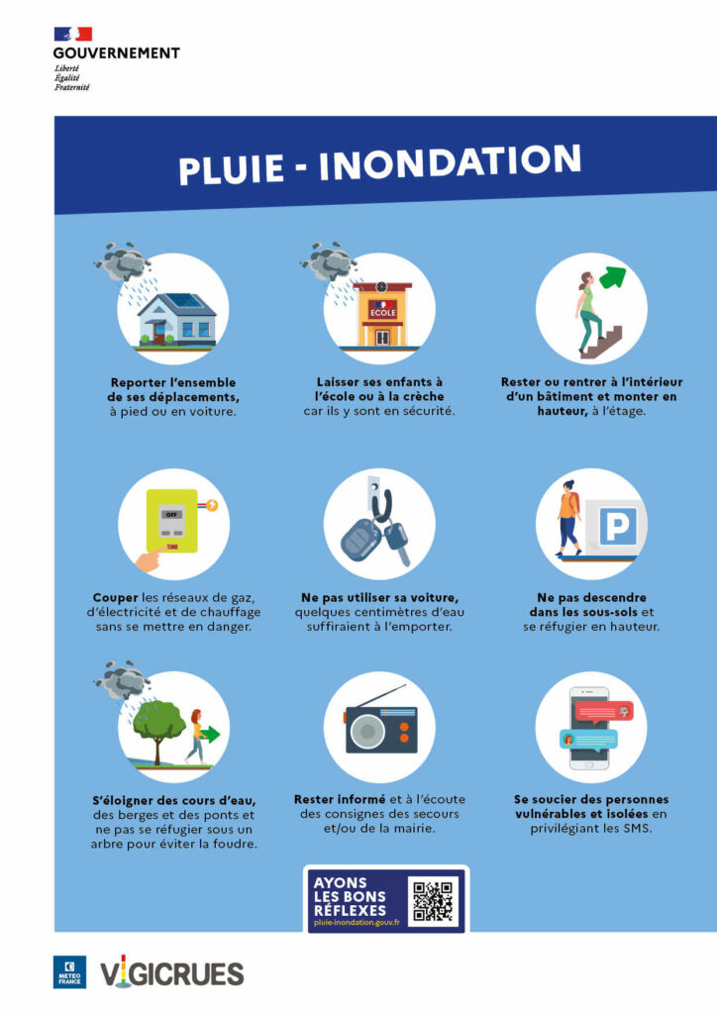
Affiches "comportements à risques" | DREAL Provence-Alpes-Côte d'Azur (developpement-durable.gouv.fr)
Les risques naturels : expositions grand public | DREAL Provence-Alpes-Côte d'Azur (developpement-durable.gouv.fr)
Risques naturels terrestres | DREAL Provence-Alpes-Côte d'Azur (developpement-durable.gouv.fr)
Outils et consignes relatifs aux risques naturels majeurs | DREAL Provence-Alpes-Côte d'Azur (developpement-durable.gouv.fr)
Notes:
+ Chef de filat Biodiv

Slide 17
Notes:
+ Chef de filat Biodiv

Slide 19
Travail de la Région
Missionner le Parlement régional des jeunes (PRJ) pour bénéficier de la réflexion des jeunes pour orienter sur les outils/méthodes pour sensibiliser les projets de lancer un AAP « culture du risque » pour les lycées
Culture des risques - Eco-Ambassadeurs-411137 - Atrium (atrium-sud.fr)
Recherche de lycée test (séquence culture du risque dans les lycées)
Notes:
+ Chef de filat Biodiv

Slide 20
Nous avons besoin de vous ☺ !
Diffuser la connaissance et développer la culture du risque
Différents outils existants pouvant être mis en œuvre …
- Mieux connaître les risques / quelle est l’exposition de mon Lycée ?
- Mise en œuvre d’exercices de mise en sécurité en lien avec un risque naturel
- Elaboration/ remise de kits d'urgence collectifs.
Démonstrateurs /simulateurs
Représentation théâtrale
Expositions sur les risques naturels
Jeux La Boîte à risques - Vidéo Dailymotion
Jeux de rôle
Des initiatives locales diverses
Quiz / état des lieux
Concours Art&Risk (mayane.eu)
Rencontre avec des spécialistes
Rencontre avec les Pompiers (SDIS) ou Comités Feux forêt (CCFF)
Diffusion de campagnes
Notes:
+ Chef de filat Biodiv

Slide 21
Et vous quelles seraient vos idées ?
Notes:
+ Chef de filat Biodiv

Slide 22
Sites ressource
AFPCNT - Outils pédagogiques
La journée du 13 octobre
Journée d'action face aux risques : tous résilients face aux risques | Ministère du Partenariat avec les territoires et de la Décentralisation Ministère de la Transition écologique, de l’Énergie, du Climat et de la Prévention des risques Ministère du Logement et de la Rénovation urbaine (ecologie.gouv.fr)
Les personnes ressources
Les référents
Le Rectorat
Direction Régionale de l’Environnement, agriculture et logement (mise à disposition d’outils)
Directions Départementales Territoires (DDT) Chargée de mission Culture du Risque, Information préventive
Association Français de Prévention des Catastrophes Naturels et Technologiques (AFPCNT)
Région service eau et risques naturels
Les Services départementaux Incendies et Secours
Votre contact : adresse mail des éco-ambassadeurs
Notes:
+ Chef de filat Biodiv

